Slide 1
المرحلة 1
6
4
2
مراجعة
الدرس 8
الدرس 7
الدرس 6
الدرس 5

Slide 2






أيقونات توجيهية
الإسناد في الممارسة الموجهة
توجيهات الأستاذ
تعيين تلميذ للإجابة
أمر للشريحة الموالية بعد عرض الفيديو
عمل ثنائي
عرض فيديو

Slide 3

برمجة الأسبوع الثاني
(ة)خاص بالأستاذ
الدرس 6
الدرس 5
الدرس 1
النسبة المئوية (1)
تفكيك وتركيب الأعداد الصحيحة الطبيعية
الرابع المتناسب (القاعدة الثلاثية)
الدرس 8
الدرس 7
حل مسائل حول النسبة المئوية (1).
النسبة المئوية (2)
مراجعة
مراجعة وتثبيت دروس الأسبوع

Slide 4
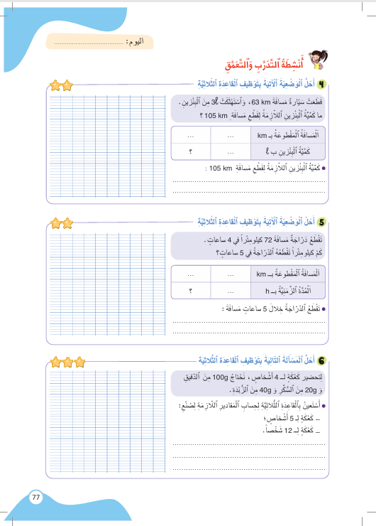
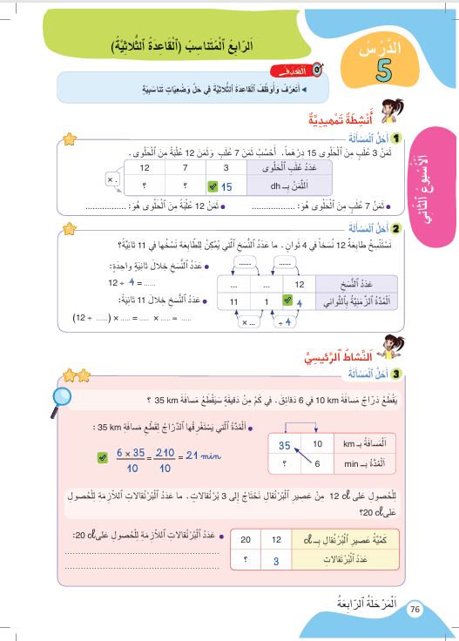
درس اليوم
(ة)خاص بالأستاذ
الرابع المتناسب (القاعدة الثلاثية)

Slide 5


(ة)خاص بالأستاذ
مراحل الدرس
1
افتتاح الدرس
1
10
1
2
نمذجة
05
1
ممارسة موجهة
3
20
1
ممارسة مستقلة
4
15
1
اختتام الدرس
5
05

Slide 6
(ة)خاص بالأستاذ
عند نهاية الدرس
على الأقل 80% من المتعلمين سيكونون قادرين على:
تعرف وتوظيف القاعدة الثلاثية في وضعيات تناسبية؛

Slide 7



مرحباً سنتابع درسا جديدا مع مجد وندى

Slide 8

(ة)خاص بالأستاذ
افتتاح الدرس
1
الحساب الذهني
أنشطة تمهيدية

Slide 9


سنبدأ الحساب الذهني. خذوا كراسات الحساب الذهني؛

Slide 10
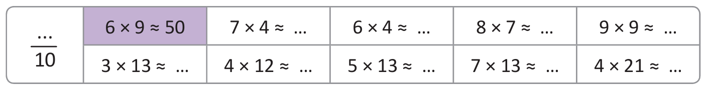
لديكم دقيقة واحدة لحساب هذه العمليات. دوّنوا النتيجة فقط في دفاتركم كما في المثال.

Slide 11
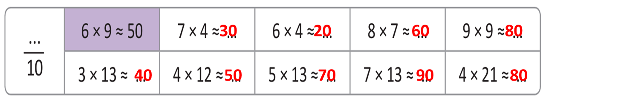
صححوا، لديكم دقيقة واحدة

Slide 12
(ة)خاص بالأستاذ
افتتاح الدرس
1
الحساب الذهني
أنشطة تمهيدية

Slide 13
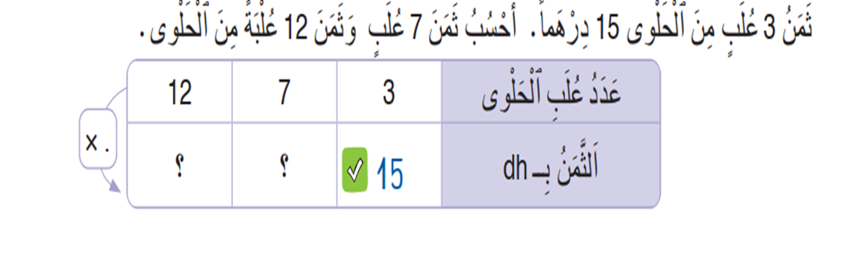
لنتذكر أولا طريقة ملء جدول أعداد متناسبة باستخدام معامل التناسب:
لنقم بملء الجدول التالي والذي يمثل العلاقة بين عدد علب الحلوى والثمن بdh

Slide 14
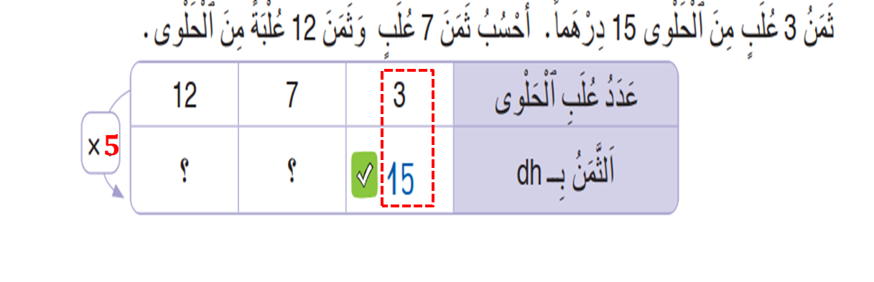
نحسب أولا معامل التناسب في الجدول.
ثمن 3 علب حلوى هو 15 درهما : للمرور من السطر الأول إلى السطر الثاني نضرب في 5

Slide 15
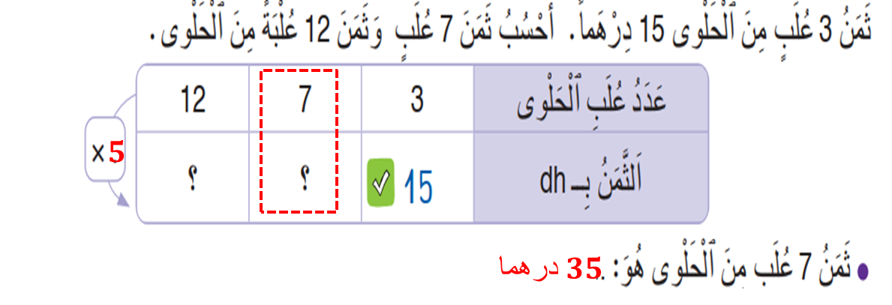
ثم نطبق نفس القاعدة ( نضرب في 5 )على العدد الثاني لنجد مقابلها في السطر الثاني من الجدول.
ثمن 7 علب حلوى هو 35 درهما

Slide 16

خذوا الألواح

Slide 17
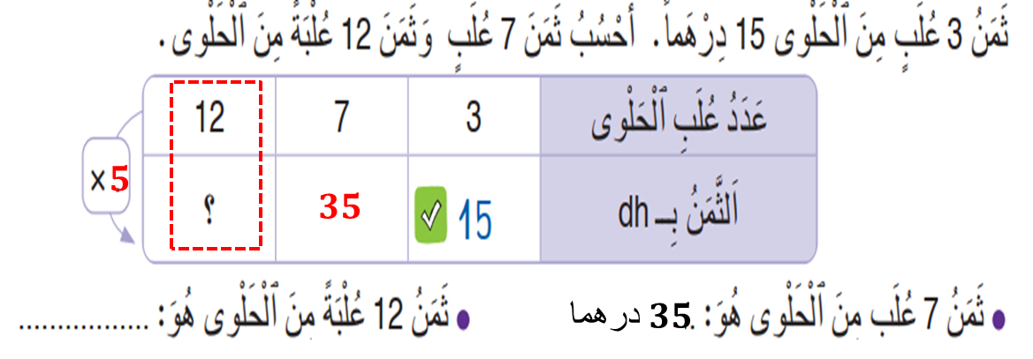
على الألواح احسبوا ثمن 12 علبة من الحلوى.

Slide 18
ارفعوا الألواح

Slide 19
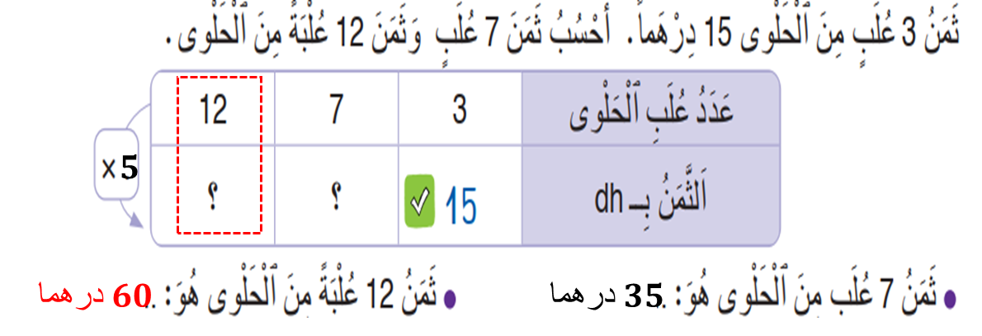
صححوا. من يشرح لنا كيف توصل للجواب؟

Slide 20
(ة)خاص بالأستاذ
افتتاح الدرس
1
الحساب الذهني
أنشطة تمهيدية

Slide 21
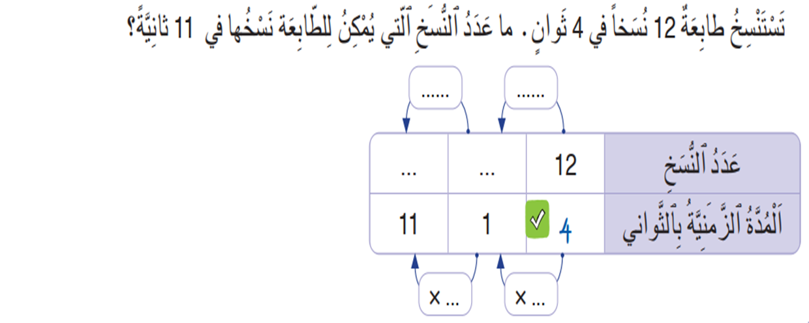
لنتذكر طريقة ملء جدول أعداد متناسبة باستخدام استراتيجية الرجوع إلى الوحدة :

Slide 22
خذوا الألواح

Slide 23
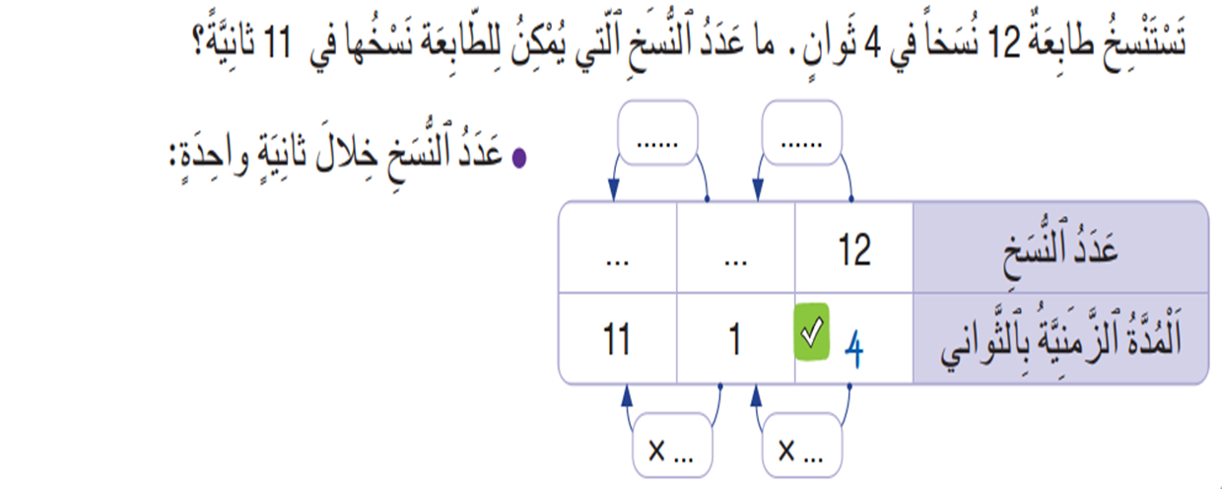
على الألواح، احسبوا عدد النسخ الذي يمكن للطابعة نسخها خلال ثانية واحدة.

Slide 24
ارفعوا الألواح

Slide 25
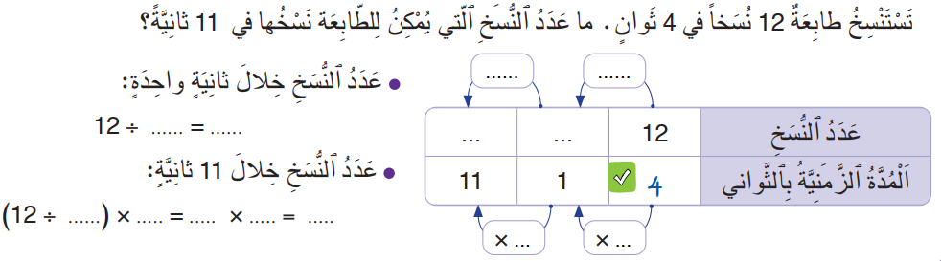






صححوا. من يشرح لنا كيف توصل للجواب؟
$$÷4$$
$$4$$
$$3$$
$$3$$
$$÷4$$

Slide 26
خذوا الألواح

Slide 27





على الألواح، احسبوا عدد النسخ التي يمكن للطابعة نسخها خلال 11 ثانية .
$$÷4$$
$$4$$
$$3$$
$$3$$
$$÷4$$

Slide 28
ارفعوا الألواح

Slide 29
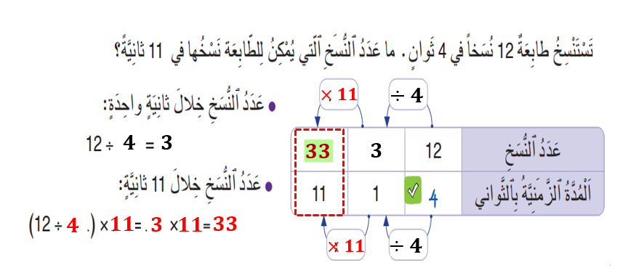

Slide 30
(ة)خاص بالأستاذ
النمذجة
2
2
أتعرف وأوظف القاعدة الثلاثية في وضعيات تناسبية؛

Slide 31


الآن سنتعلم كيف أتعرف وأوظف القاعدة الثلاثية في وضعيات تناسبية؛
.

Slide 32
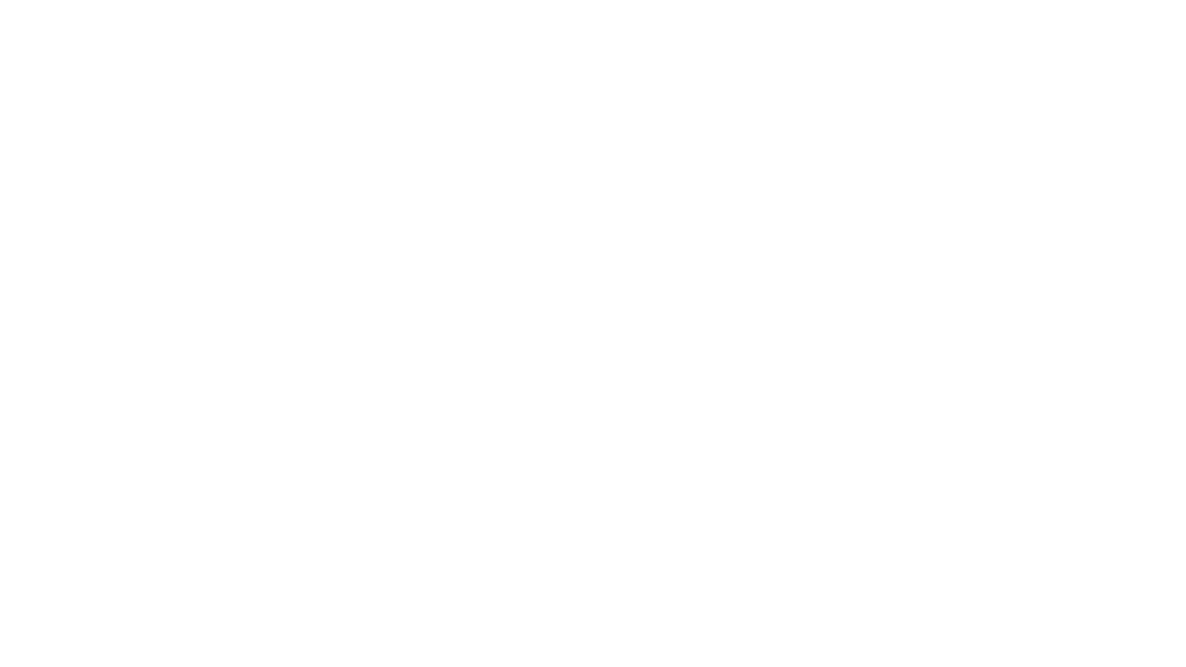
عرض فيديو النمذجة

Slide 33
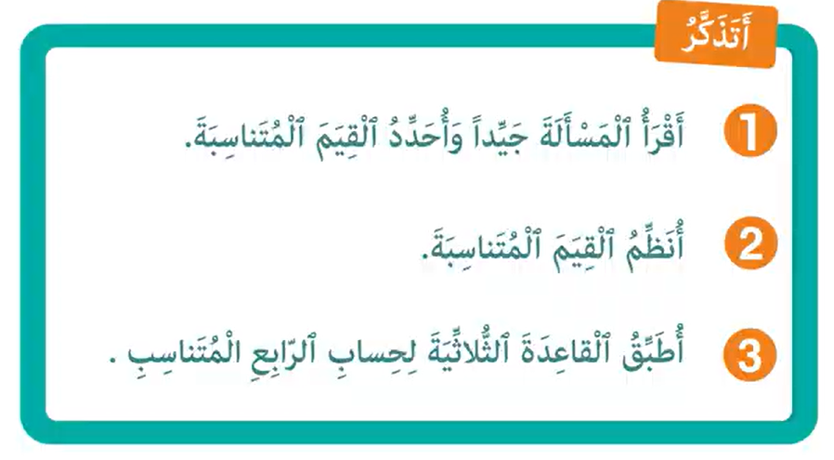
من يذكرنا بخطوات حل مسألة تمثل وضعية تناسب باستخدام القاعدة الثلاثية.

Slide 34
(ة)خاص بالأستاذ
الممارسة الموجهة
3
3
النشاط 1
النشاط 2
النشاط 3

Slide 35
خذوا الألواح.

Slide 36
انتبهوا ، سنحل هذه المسألة خطوة خطوة مثل مجد وندى
تُنْتِجُ آلَةٌ 120 قِطْعَةً في 4 ساعاتٍ. كَمْ قِطْعَةً تُنْتِجُ في 10 ساعاتٍ؟

Slide 37

ماذا نفعل في الخطوة الأولى؟
أطبق القاعدة...
3
أنظم القيم...
2
أقرأ المسألة ...
1
تُنْتِجُ آلَةٌ 120 قِطْعَةً في 4 ساعاتٍ. كَمْ قِطْعَةً تُنْتِجُ في 10 ساعاتٍ؟

Slide 38
اقرؤا المسألة جيدا واستخرجوا القيم المتناسبة
أطبق القاعدة...
3
أنظم القيم...
2
أقرأ المسألة ...
1
تُنْتِجُ آلَةٌ 120 قِطْعَةً في 4 ساعاتٍ. كَمْ قِطْعَةً تُنْتِجُ في 10 ساعاتٍ؟

Slide 39
من يقرأ المسألة ؟ من يشرح لنا كيف توصل للجواب ؟
أطبق القاعدة...
3
أنظم القيم...
2
أقرأ المسألة ...
1
تُنْتِجُ آلَةٌ 120 قِطْعَةً في 4 ساعاتٍ. كَمْ قِطْعَةً تُنْتِجُ في 10 ساعاتٍ؟
عدد القطع
المدة بالساعات

Slide 40
ماذا نفعل في الخطوة الثانية؟
أطبق القاعدة...
3
أنظم القيم...
2
أقرأ المسألة ...
1
تُنْتِجُ آلَةٌ 120 قِطْعَةً في 4 ساعاتٍ. كَمْ قِطْعَةً تُنْتِجُ في 10 ساعاتٍ؟

Slide 41
على الألواح ، نظموا المعطيات المتناسبة.
أطبق القاعدة...
3
أنظم القيم...
2
أقرأ المسألة ...
1
تُنْتِجُ آلَةٌ 120 قِطْعَةً في 4 ساعاتٍ. كَمْ قِطْعَةً تُنْتِجُ في 10 ساعاتٍ؟

Slide 42
ارفعوا الألواح.

Slide 43
صححوا. من يشرح لنا كيف توصل للجواب؟
أطبق القاعدة...
3
أنظم القيم...
2
أقرأ المسألة ...
1
تُنْتِجُ آلَةٌ 120 قِطْعَةً في 4 ساعاتٍ. كَمْ قِطْعَةً تُنْتِجُ في 10 ساعاتٍ؟
المدة بالساعات
عدد
القطع
4
120
10
?

Slide 44
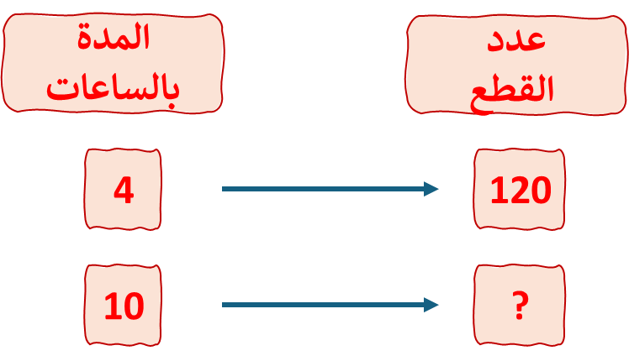
ماذا نفعل في الخطوة الثالثة؟
أطبق القاعدة...
3
أنظم القيم...
2
أقرأ المسألة ...
1
تُنْتِجُ آلَةٌ 120 قِطْعَةً في 4 ساعاتٍ. كَمْ قِطْعَةً تُنْتِجُ في 10 ساعاتٍ؟

Slide 45
على الألواح، طبقوا القاعدة الثلاثية .
أطبق القاعدة...
3
أنظم القيم...
2
أقرأ المسألة ...
1
تُنْتِجُ آلَةٌ 120 قِطْعَةً في 4 ساعاتٍ. كَمْ قِطْعَةً تُنْتِجُ في 10 ساعاتٍ؟

Slide 46
ارفعوا الألواح.

Slide 47
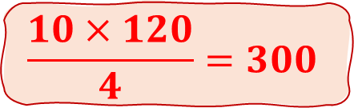
صححوا. من يشرح لنا كيف توصل للجواب؟
أطبق القاعدة...
3
أنظم القيم...
2
أقرأ المسألة ...
1
تُنْتِجُ آلَةٌ 120 قِطْعَةً في 4 ساعاتٍ. كَمْ قِطْعَةً تُنْتِجُ في 10 ساعاتٍ؟
المدة بالساعات
عدد القطع
4
120
10
?
$$\frac{10×120}{4}=300$$
عدد القطع التي تنتج الآلة في 10 ساعات هو :

Slide 48
(ة)خاص بالأستاذ
الممارسة الموجهة
3
3
النشاط 1
النشاط 2
النشاط 3

Slide 49

خذوا دفاتر البحث

Slide 50
على دفاتر البحث، قوموا بحل هذه المسألة باستخدام القاعدة الثلاثية:
تُنْتِجُ مَخْبَزَةٌ عَصْرِيَّةٌ 30 خُبْزَةً فِي كُلِّ 6 دَقَائِقَ. فِي كَمْ مِنْ دَقِيقَةٍ سَتُنْتِجُ هَذِهِ الْمَخْبَزَةُ 120 خُبْزَةً؟

Slide 51
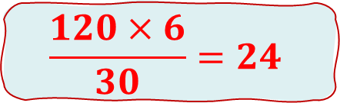
صححوا. من يشرح لنا كيف توصل للجواب؟
تُنْتِجُ مَخْبَزَةٌ عَصْرِيَّةٌ 30 خُبْزَةً فِي كُلِّ 6 دَقَائِقَ. فِي كَمْ مِنْ دَقِيقَةٍ سَتُنْتِجُ هَذِهِ الْمَخْبَزَةُ 120 خُبْزَةً؟
عدد الخبز
المدة بالدقائق
30
6
120
?
$$\frac{120×6}{30}=24$$
المدة اللازمة لإنتاج 120 خبزة هي : 24 دقيقة

Slide 52
(ة)خاص بالأستاذ
الممارسة الموجهة
3
3
النشاط 1
النشاط 2
النشاط 3

Slide 53
الآن خذوا كراساتكم الصفحة 76

Slide 54

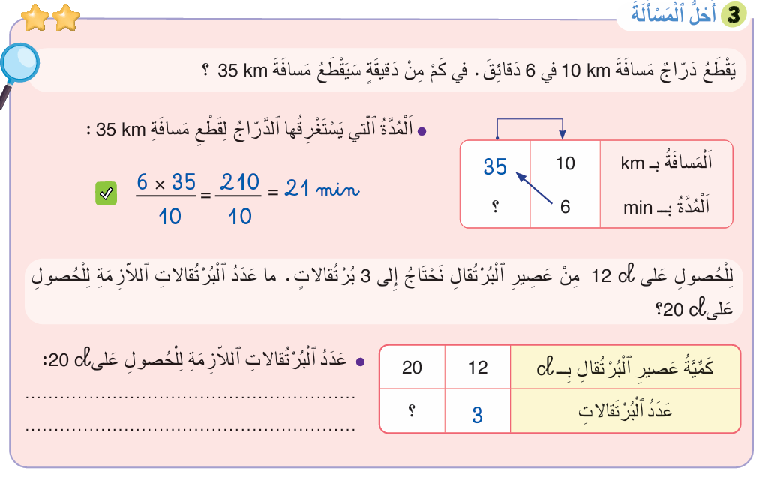
لديكم 5 دقائق للإنجاز، سأمر بين الصفوف لمساعدتكم.
5

Slide 55

الآن؛ ستشتغلون في ثنائيات

Slide 56
كل واحد يقارن إنجازه مع زميله. تأكدوا أنكم اتبعتم الخطوات بشكل سليم

Slide 57
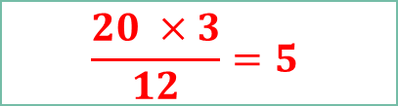
صححوا، من يشرح لنا كيف توصل للجواب؟
$$\frac{20 ×3}{12}=5$$

Slide 58
(ة)خاص بالأستاذ
الممارسة المستقلة
الممارسة المستقلة
4
3
أنجز بمفردي

Slide 59
أنجزوا النشاط على الصفحة 77. لديكم 5 دقائق.
سأمر بين الصفوف لمساعدتكم وتدوين ملاحظاتي على كراساتكم
5

Slide 60
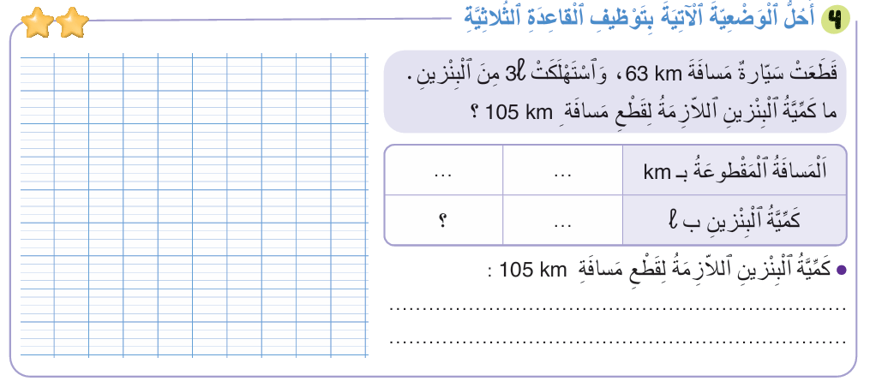
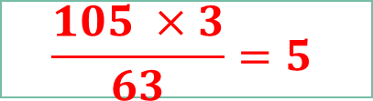
صححوا.
$$\frac{105 ×3}{63}=5$$
105
63
3
5 لترات

Slide 61
(ة)خاص بالأستاذ
اختتام الدرس
5

Slide 62
ننتقل لنشاط التناوب اللغوي:
عربية
Français

Slide 63
خذوا دفاتر البحث

Slide 64
لديكم دقيقتان لنقل العبارات التالية ومقابلها في اللغة لفرنسية على دفاتركم:
مقابلها في اللغة الفرنسية | الكلمة/ العبارة
Quatrième proportionnelle | الرابع المتناسب
Règle de trois | القاعدة الثلاثية
Pourcentage | النسبة المئوية
Fraction | كسر
Nombre décimal | عدد عشري
Quantité | كمية

Slide 65
انتبهوا جيدا! أكملوا في المنزل الأنشطة التي لم نقم بإنجازها في الصفحتين 76 و 77.

Slide 66


إلى اللقاء. في الحصة القادمة، سنقوم بتصحيح الأنشطة المنجزة في المنزل.

Slide 67


بناء على إنجازات المتعلمين خلال الممارسة المستقلة

